Slide 1
医疗器械用生物材料
石秀凤
上海微创生命科技有限公司常务副总经理
xfshi@microport.com

Slide 2
目 录
医疗器械的市场发展趋势
医疗器械对生物材料的要求
医疗器械用生物材料的过去、现在与未来
产业链的国产化思考

Slide 3
1. 医疗器械的市场发展趋势

Slide 4
1.1 全球医疗器械市场总体发展良好
图1 全球医疗器械销售额及预测

Slide 5
1.1 全球医疗器械市场总体发展良好
  1997年～2006年10年间，全球医疗器械产业销售市场保持7％～8％的增长率成为全球经济发展最快的、人均产值最高、利润居于前列的工业部门之一。
  尽管2008年一场突如其来的金融风暴席卷全球，但世界医疗器械市场总体销售情况依然良好。
  2012年全球医疗器械市场预计达到3276亿美元，未来几年全球医疗器械市场将会以4%~6%的速度增长

Slide 6
1.2 我国医疗器械市场发展空间宽阔
图2 我国医疗器械市场规模及预测

Slide 7
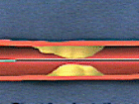
1.2我国医疗器械市场发展空间宽阔
我国医疗器械工业是在建国后逐步发展起来的，期间经历了一个从无到有、从小到 大的发展过程，其特点是起点低，发展快。
市场需求量：世界第三。
销售收入：2011年销售收入超过1000亿元，占全球医疗器械市场份额的5％。
国内市场上大部分医疗器械靠进口！

Slide 8
医疗器械对生物材料的要求

Slide 9
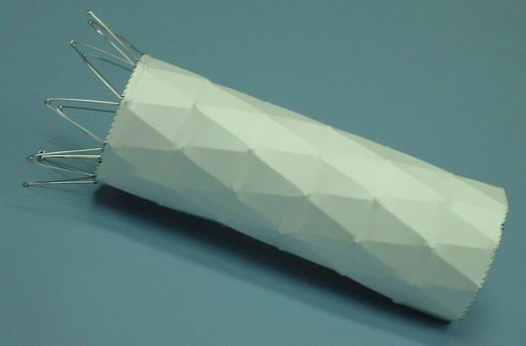
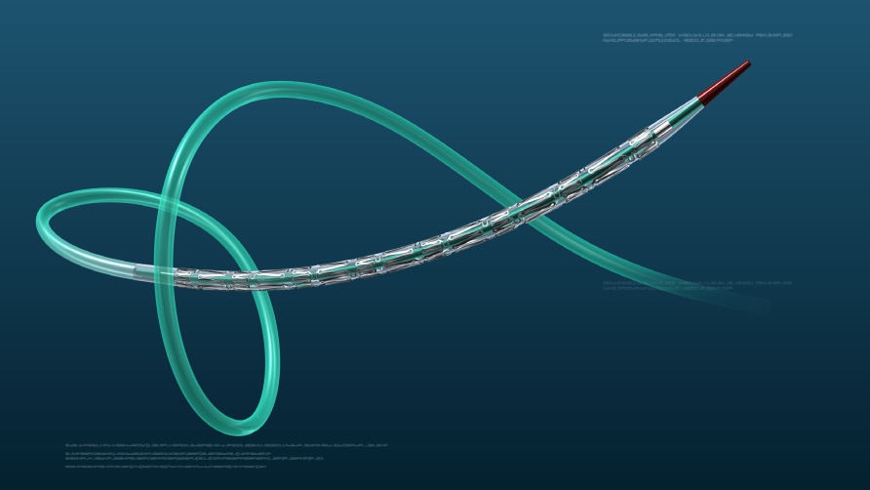
2.1 医疗器械对材料的特性要求
  生物学性能要求
  物理性能要求
  生产加工要求

Slide 10


2.2 医疗器械与新材料的齐头并进
诞生新的材料
新的应用需求
医疗器械与生物材料的发展是相辅相成的！

Slide 11
2.2 医疗器械与新材料的齐头并进
以球囊材料为例：
导管 材料 特点
1977年第一代 PVC 顺应性太大
第二代 PE, Nylon, PET 非顺应性，硬
第三代 Pebax 半顺应性、耐压，柔软
第四代 ？

Slide 12
医疗器械用生物材料的过去、现在与未来

Slide 13
3.1 医疗器械用生物材料的种类
按基体材料不同，生物材料可分为
  高分子基
  金属基
  陶瓷基
  它们既可以作为生物复合材料的基材，又可作为增强体或填料，它们之间的相互搭配或组合形成了大量性质各异的生物复合材料。

Slide 14
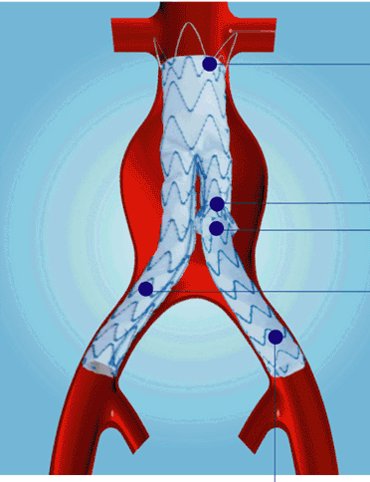
3.1 医疗器械用生物材料的种类
按功能分类，主要有
  外科材料
  植入材料
  介入材料
  口腔科材料
  医用缝合材料及粘合剂

Slide 15
3.2 生物材料的发展历程
生物医用材料的研究和临床应用大约经历了三代材料，正迈向第四代发展。
  第一代――生物相容性和生物惰性材料
      时间： 20世纪60年代～80年代，
      特点：在对工业材料进行相容性研究的基础上，尽量将受体对植入器械的异物反应降到最低，
      应用： 体内固定骨钉和骨板、人工关节、人工心瓣膜、人造血管、人工晶体和人工肾等

Slide 16
3.2 生物材料的发展历程
  第二代――生物活性或生物降解吸收材料
      时间： 20世纪80年代到90年代；
      特点：生物医用材料的重点由惰性向生物活性转变。这种材料能够在生理条件下，发生可控的反应产生作用于人体，不存在免疫和干扰免疫系统的问题，耐腐蚀强度高，表面带有极性，主要功能是延长在组织内固定支撑机械作用。
      应用： 生物陶瓷、玻璃－陶瓷及其复合物等多种生物活性材料广泛用于整形外科和牙科。

Slide 17
3.2 生物材料的发展历程
  第三代――同时具有生物活性和生物降解性材料
      时间： 90年代后期，
      特点： 能在分子水平上剌激细胞产生特殊反应。它采用生物彷生技术，取自天然组织模拟和优化人体生理正常组织的组分和结构
      应用：第三代生物医用材料已成为国际上材料前沿领域一个十分活跃的研究方向，在组织工程中已开始有广泛的临床应用

Slide 18
3.2 生物材料的发展历程
  第四代――组织性多功能自体组织生物材料
      时间： 是目前生物医用材料的主流发展方向。
      特点： 它依靠组织工程学的原理，采用现代生物技术，制备取自自体组织提纯优化、复合相关愈合组分、外源性主动性愈合机制与内源性被动性机制结合、可降解吸收的支架材料，做到修复与吸收同步。

Slide 19
3.3 生物材料的应用发展趋势
近十年，全球生物医用材料产值一直以30％的年增长率迅速增长，2008年全球生物医用材料产值约1100亿美元，全球每年消耗的高分子医用材料约800万吨。

Slide 20
3.3 生物材料的应用发展趋势
生物医用材料是高技术材料市场中技术附加价值最高的材料，平均每千克售价高达1200－150000美元，远高于宇航材料的100～120000美元，2010年全球用于制造原材料价值2000多亿美元。

Slide 21
3.3 生物材料的应用发展趋势
预计未来10-15年内，包括生物医用材料在内的我国医疗器械产业将达到或超过药物市场规模，成为21世纪世界经­济的支柱产业。与此同时，随着材料工业的发展和人工器官的广泛应用，生物医用材料将­成为新技术革命的一个重要组成部分。

Slide 22
3.4 我国医疗器械用生物材料的现状
中国生物材料消费已经位列世界生物材料消费市场第3位，近年来我国植入性生物材料产品的市场需求量呈现出“井喷”式增长。

Slide 23
3.4 我国医疗器械用生物材料的现状
相对于市场需求的高增长，我国自主的生物材料研发和生产情况不容乐观
  以植入性医疗器械用生物材料为例：
    我国的金属材料在植入性医疗器械中的应用尚处于初级阶段，缺乏精细和深加工产品；
    高分子聚合物和陶瓷材料在植入性医疗器械中应用的总体情况不如金属材料；

Slide 24
3.4 我国医疗器械用生物材料的现状
  介入医疗器械用生物材料的发展同样令人担忧。
    上海微创公司、北京乐普公司等20余家企业用关键生物材料完全依赖进口，制造支架用的生物材料包括316L不锈钢管、钴基合金管、镍钛记忆合金管、316L不锈钢导丝、镍钛记忆合金导丝、各类医用高分子管材、血管栓塞材料药物载体高分子等全部需从国外进口。

Slide 25
3.4 我国医疗器械用生物材料的现状
表1 我国医疗器械的材料来源举例
产 品 | 材 料 | 来 源
可吸收缝合线 | PLGA（乳酸-羟基乙酸共聚物），PLA（聚乳酸） | 大部分进口或进口原料后加工
骨钉 | PLGA，PLA | 绝大部分进口
冠脉 支架 | 支架：不锈钢/钴铬合金 | 进口或进口管材加工
 | 涂层：高分子 | 大部分进口
 | 导丝：不锈钢 | 进口
 | 导管：聚氯乙烯 | 进口
 | 球囊：尼龙 | 进口
 | 药物：雷帕霉素/紫杉醇 | 国产
血液透析器 | 中空纤维：聚醚砜/聚砜 | 进口或进口原料后纺丝
 | 外壳：聚碳酸酯 | 进口或进口原料加工
 | 粘合剂——高分子 | 进口

Slide 26
4. 产业链的国产化思考

Slide 27
4.1 我国医疗器械用生物材料依赖进口的原因分析
目前国内大多数介入医疗器械生产商所用的生物材料完全靠从国外进口，原因有三：
作为一种新兴产业，依托全球产业链，介入医疗器械在中国得以快速、高起点地发展
国内生物材料应用领域缺乏足够的产业配套和技术环境
    技术与市场需求的脱节；
    工程化薄弱，产业化程度低；
    研究成果转化慢等

Slide 28
4.1 我国医疗器械用生物材料依赖进口的原因分析
国内生产商对生物材料的需求还没规模化
一般来说，许多专业性的医用材料供应商同时向全世界的许多大医疗器械厂商提供原材料，因而能保证其规模化生产和利润的最大化。

Slide 29
4.2 中国对介入医疗器械的需求
中国现今需要接受心血管手术的病人达400万，每年有急性脑卒中病例300万
2011年全国大约有32万例介入手术，年增长率在30%左右
未来十年，我国很可能成为全球最大的心脑血管治疗器械潜在市场
国产医疗器械的生产正向规模化迈进！

Slide 30
4.3 医疗器械用生物材料国产化的意义
国内生物材料的供应将直接推动国产医疗器械的规模化；
  促进医疗器械企业的新产品研发速度
  降低产品研发和制造成本
中国医疗器械产业与生物医用材料产业的齐头并进，将会是中国医疗技术发展的一个新起点。

Slide 31

谢谢 Thank U

